Slide 1

应用文写作
朝阳区线上课堂·高三英语总复习
北京市陈经纶中学 宁昕

Slide 2


目 录
教学内容：应用文写作专题
教学目标：通过梳理2019高三东西海朝一模二模试题，总结并归纳其
出题规律、思路，点播备考策略，给出备考建议。
教学准备：2019年高三一模二模应用文写作试题+范文。
教学过程：1.试题总体分析及话题考查点归类；
2.应用文写作策略点拨；
3.应用文写作典型例题分析；
4.应用文写作策略总结及备考建议。
高三英语复习系列

Slide 3
1. 2019高三一模应用文写作分析及话题考查点归类
2019一模 应用文 | 写作体裁 | 写作内容 | 话题考查点
朝阳区 | 推荐信 | “学在中国”留学生汉语演讲比赛---推荐一个演讲话题； 说明推荐的理由； 建议他做哪些准备工作 | “人与社会”
东城区 | 介绍信 | 介绍北京近几年发生了怎样的变化--具体变化；原因；感受。 | “人与社会”
西城区 | 介绍信 | 介绍学生社会实践活动---学校有哪些社会实践活动；你最喜欢哪一类活动；喜欢的原因。 | “人与自我”
海淀区 | 推荐信 | “外国人唱中国歌大赛”---推荐曲目;推荐理由；你的祝愿。 | “人与社会”
高三英语复习系列

Slide 4
1. 2019高三二模应用文写作分析及话题考查点归类
2019二模 应用文 | 写作体裁 | 写作内容 | 话题考查点
朝阳区 | 推荐信 | “美化家园”和“社区讲堂”两次志愿者活动推荐---推荐一项活动；简述可做的事情；表达愿望。 | “人与社会”
东城区 | 介绍信 | 介绍你的高三生活情况---近况；感受；愿望。 | “人与自我”
西城区 | 介绍信 | 擅长书法的你决定写一幅书法作品寄给Jim鼓励他参加中国书法俱乐部---作品的内容；送该作品的原因；.表示愿意提供帮助。 | “人与自我”
海淀区 | 申请信 | 2020年第18届世界中学生运动会招募志愿者--- 申请理由；自身优势；表达期待。 | “人与社会”
高三英语复习系列

Slide 5
2. 近三年高考应用文写作考查方向与出题规律
1）主题语境
高考北京卷书面表达的主题语境以“人与社会”和“人与自我”为主。涉及了个人、家庭、社区以及学校生活等话题。
2）文章体裁
书信是近几年考查频率最高的形式
3）命题特点
提纲类作文，题目给出核心要点，但是很具开放性：鼓励考生最大限度地利用其知识储备和语言运用能力，拓宽考生个性化展示的空间。
更加突出应用文的功能性和语言的交流性，考生需要精炼和组织好语言，让读信人清楚明了地获取到准确信息。
高三英语复习系列

Slide 6
3. 应用文写作高分建议
为判卷老师传递幸福
写出好文章
结构
内容
语言
书写
高三英语复习系列

Slide 7
3. 应用文写作高分建议---结构美
01
02
03
04
启
承
转
合
高三英语复习系列

Slide 8
3. 应用文写作高分建议---结构美
启 承 转 合
“启”就是开头，提出主题，吸引读者关注主题。
“承”即承接上文，加以申述。
“转”即转折，用来表示不同或相反的情况，指出存在的矛盾和困难，提出疑问，常含有but, however, As for, When it comes to…等词。
“合”即结论，引出解决问题的方法和建议；应用文可以指交际方面的呼应。
高三英语复习系列

Slide 9
3. 应用文写作高分建议---要点齐
审体裁。根据情景提示首先要弄清写何种体裁文章。
审结构。明确开始部分、正文部分和结尾部分，定好段落。
审格式。如日记、便条、书信、通知的格式等。
审内容。弄清要点间的逻辑关系，哪些重点写，哪些略写。
审人称和时态。弄清书面表达要求用何种人称，根据材料确定短文的基本时态。不同命题形式的书面表达审题时有不同的侧重点。
高三英语复习系列

Slide 10
3. 应用文写作高分建议---语言美
从书面表达的评分标准可知，文章覆盖所有要点、应用较多的语法结构和词汇、有效地使用了语句间的连接成分，符合这几项标准才能提高书面表达的得分档次。写作时，考生要恰当运用一些高级词汇、句型或者连接成分，恰当地变换词汇或短语。有时，即使只有一处点睛之笔，也能使文章增加亮点，给目标读者耳目一新的感觉。
高三英语复习系列

Slide 11
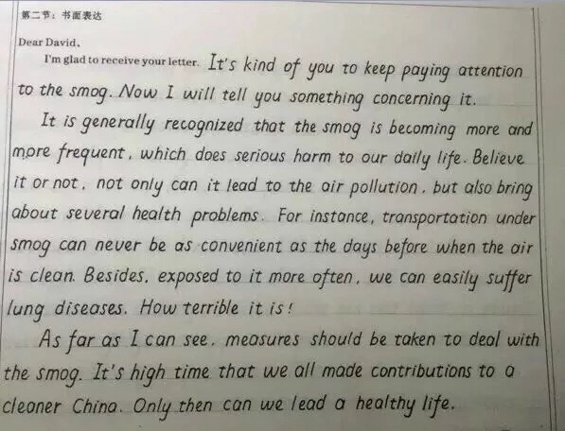
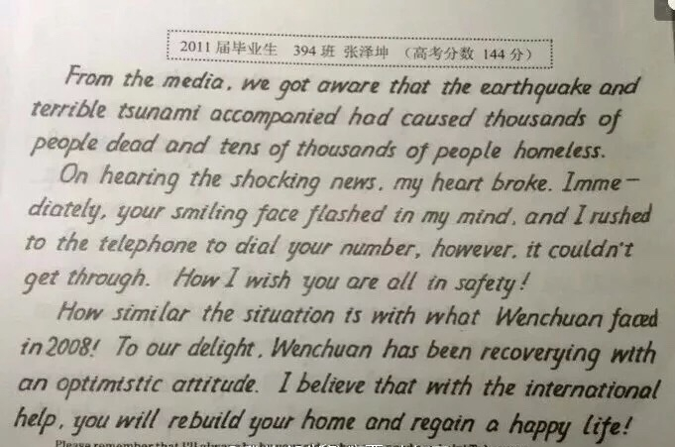
XX中学手写作文“人体印刷机”
3. 应用文写作高分建议---书写美
高三英语复习系列

Slide 12
4. 应用文写作典型例题---2019朝阳一模
第一节 （15分）
假设你是红星中学高三的学生李华。你班交换生Jim将要参加“学在中国”留学生汉语演讲比赛，来信向你咨询。请你给他写一封邮件，内容包括：
1. 推荐一个演讲话题；
2. 说明推荐的理由；
3. 建议他做哪些准备工作。
注意：1. 词数不少于50；
2. 邮件的开头和结尾已给出，不计入总词数。
Dear Jim,
_________________________________________________________________
Yours,
Li Hua
高三英语复习系列

Slide 13
4. 应用文写作典型例题---2019朝阳一模
Dear Jim,
I’m glad to know that you’ll take part in the “Studying in China” speech contest. I’d like to give you some suggestions.
I recommend that you talk about the courses on Chinese traditional culture you’ve attended. The major reason is that they introduce the real treasure in human history. Besides, since you’ve taken the courses systematically, you’re sure to have a deep understanding of them.
To do it well, I think you should choose impressive examples to gain the recognition of the judges. Moreover, you have to practice your spoken Chinese to express yourself more clearly and fluently. Speaking skills are also needed, for they can help maximize the effectiveness of your speech.
I really hope my advice will be helpful. Wish you a great success.
Yours,
Li Hua
启
承
转
合
高三英语复习系列

Slide 14
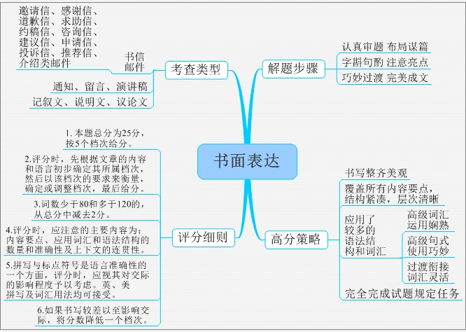
5. 应用文写作---小结
15分
按 4
高三英语复习系列

Slide 15
6. 应用文写作策略总结及备考建议
注意格式规范、语气合理、交际感强
行文流畅、感情真挚
切合题意、简明扼要、要点全面、交际得体
高三英语复习系列

Slide 16

谢谢您的观看
北京市朝阳区教育研究中心 制作

